Slide 1

R·一年级下册
100以内的口算加、减法
2.口算减法
第1课时 口算减法（1）

Slide 2
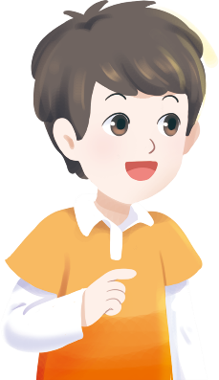

一、复习知识
口算。
45
26
35＋4＝
42＋3＝
5＋21＝
39
35＋40＝
75
42＋30＝
72
50＋21＝
71
这两组题计算时有什么相同的地方吗？
先算5＋4＝9，
再算30＋9＝39。
说说35＋4是怎样计算的。
先算30＋40＝70，
再算70＋5＝75。
都是把相同数位上的数直接相加。
说说35＋40是怎样计算的。

Slide 3
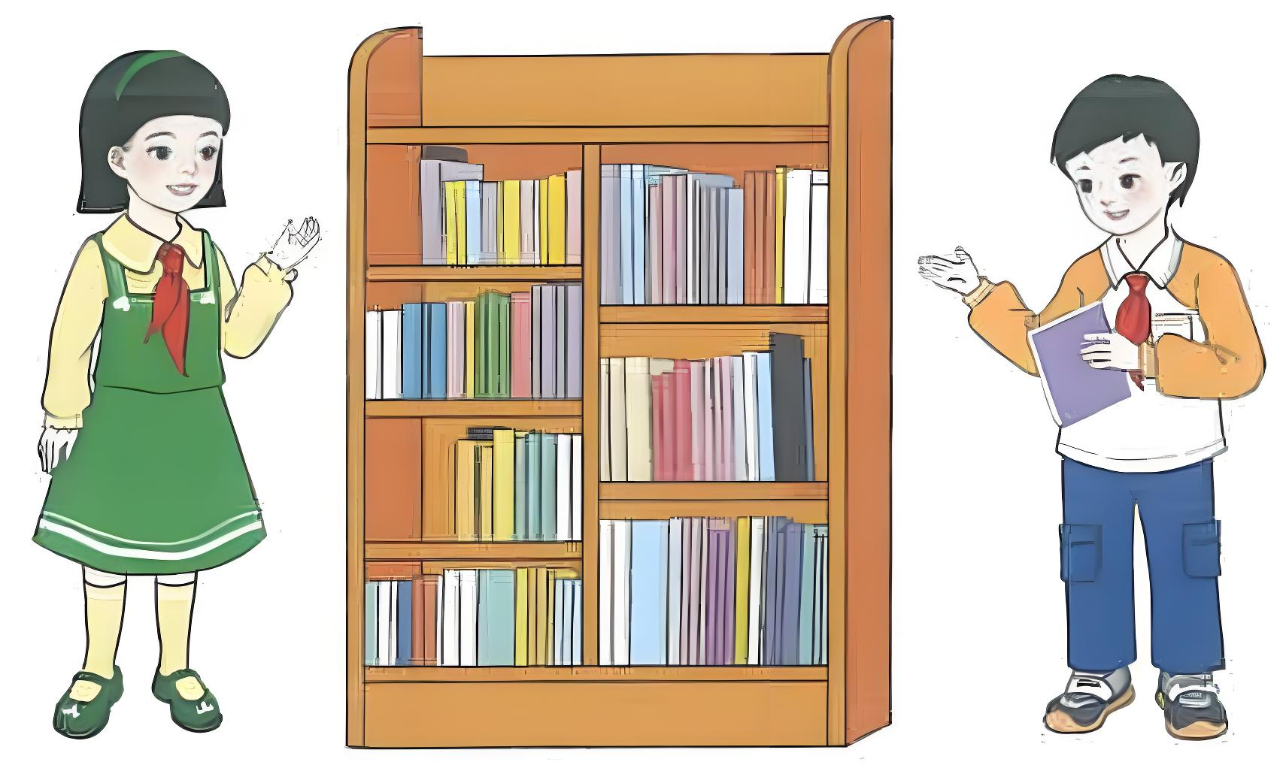
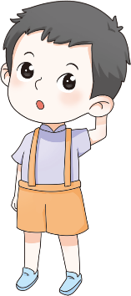
二、情境引入，探究算法
有35本科普书，借出了20本。
1
有35本故事书，借出了2本。
（1）还剩多少本故事书？
35－2
这两道题怎样计算？
（2）还剩多少本科普书？
35－20

Slide 4
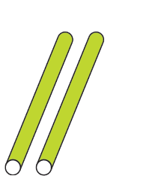
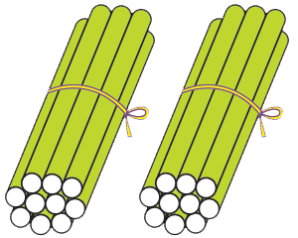


（1）还剩多少本故事书？
35－2
=
33
30
5
3
先算 5－2。

Slide 5

（2）还剩多少本科普书？
35－20
=
15
30
5
10
先算 30 – 20。

Slide 6

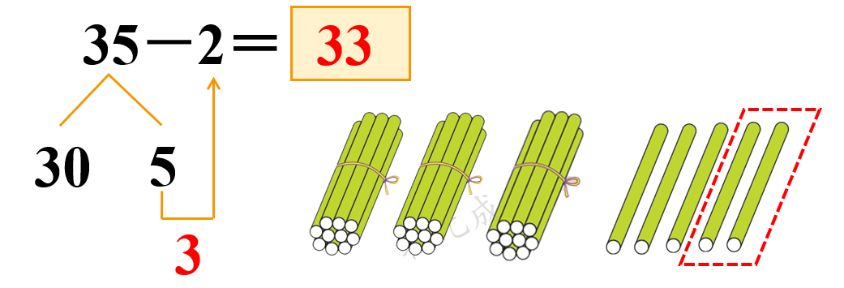
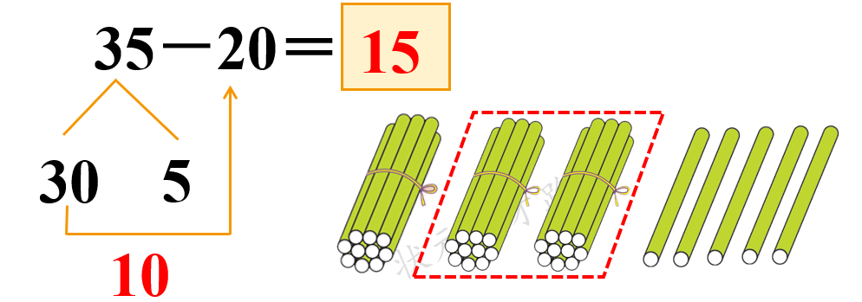
“35 – 2”和“35 – 20”的计算有什么不同？
相同数位上的数才能直接相减。

Slide 7
试一试
35 － 22＝
13
76 － 45＝
31
30
5
20
2
70
6
40
5
10
3
30
1

Slide 8
三、巩固练习，深化算理
1.比一比，算一算。
[教材P48 做一做 第1题]
76 – 4 = 87 – 3 = 68 – 5 = 99 – 9=
76 – 40 = 87 – 30 = 68 – 50 = 99 – 90=
72
84
63
90
36
57
18
9

Slide 9
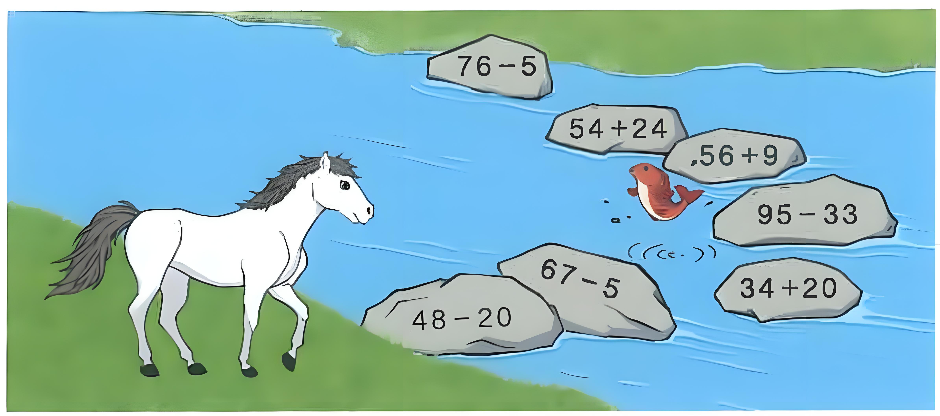
2.小马过河。
[教材P48 做一做 第2题]
48 – 20 = 67 – 5 = 34 + 20= 95 – 33=
56 + 9 = 54 + 24 = 76 – 5 =
28
62
54
62
65
78
71

Slide 10






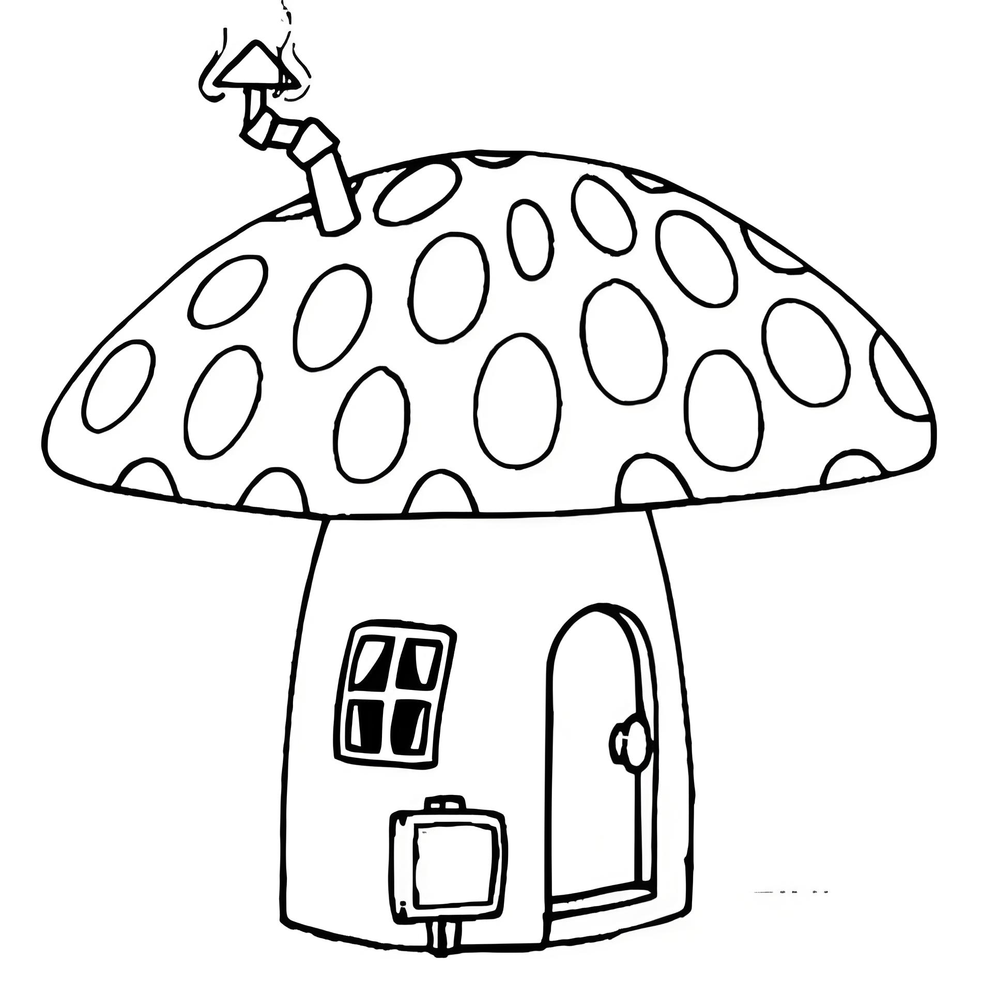
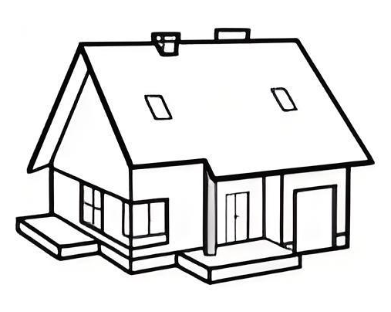
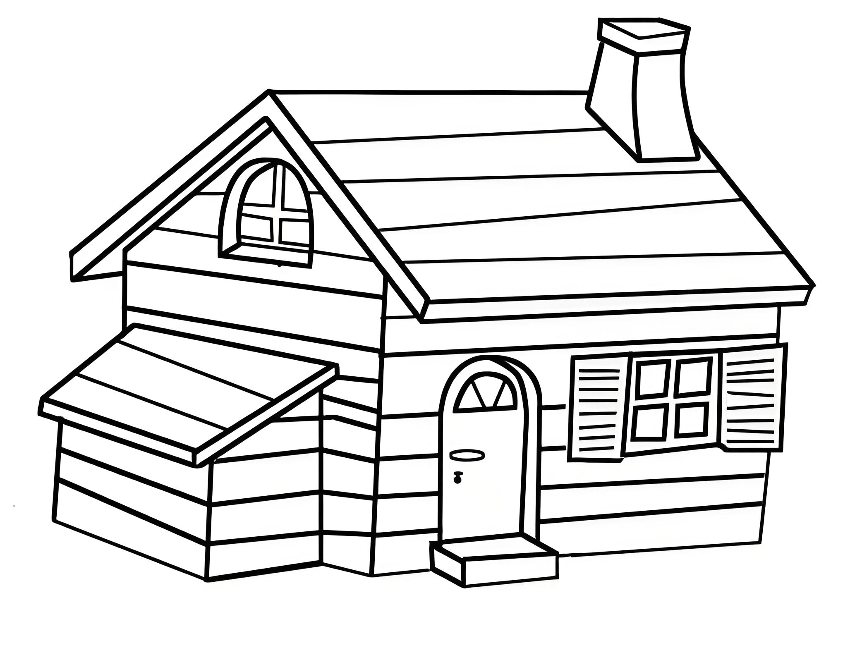
3.帮小动物回家。
38-21
64-32
57-40
85-43
35-3
48-6
32
17
42

Slide 11
四、课堂小结
33
35－2＝
15
35－20＝
30
5
30
5
3
10
相同数位上的数才能相减。

Slide 12
▶作业设计
“状元成才路”系列丛书《创优作业100分 》或《状元作业本》对应课时作业。

